Slide 1
HTML5

Slide 2
오늘 배울 내용
HTML5 시작
HTML5 요소
HTML5 멀티미디어

Slide 3
HTML5

Slide 4
HTML5
HTML 언어의 최신 표준 권고안
선언 : <!DOCTYPE html>
문자셋 선언 : <meta charset="UTF-8">

Slide 5
HTML5 변경사항
HTML5에서 추가된 요소 및 타입
의미(semantic) 요소 : <header>, <nav>, <main>, <section>, <aside>, <article>, <footer>, <figure>
멀티미디어 요소 : <video>, <audio>
그래픽 요소 : <canvas>, <svg>
input 요소의 타입 : number, date, time, calendar, range

Slide 6
HTML5 요소

Slide 7
의미 요소
의미 요소(semantic element)란 그 자체로 의미를 가지고 있는 요소
브라우저와 개발자 모두에게 자신이 사용된 의미를 명확히 전달해 주는 요소
ex) div와 span / table

Slide 8
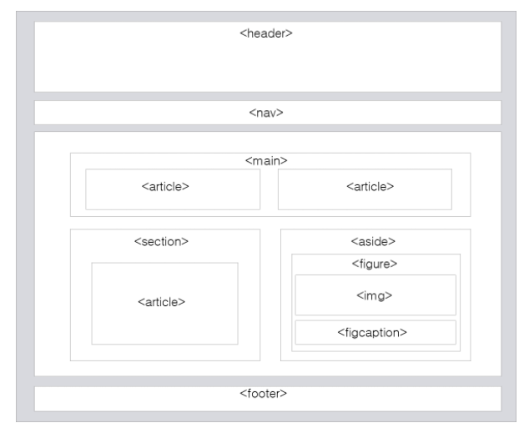
HTML5에서 추가된 의미 요소
header 요소
nav 요소
main 요소
section 요소
article 요소
figure와 figcaption 요소
footer 요소

Slide 9
header 요소
HTML 문서나 섹션(section) 부분에 대한 헤더(header)를 정의
도입부에 해당하는 콘텐츠(content)를 가지고 있는 부분
한 문서 내에 여러 개의 header 요소가 존재 가능

Slide 10
nav 요소
HTML 문서 사이를 탐색할 수 있는 링크(link)의 집합을 정의
링크의 커다란 집합을 의미하지만, 문서 내의 모든 링크가 nav 요소에 포함되는 것은 아님

Slide 11
section 요소
HTML 문서에서 섹션(section) 부분을 정의
제목을 가지고 있으며, HTML 문서의 전체적인 내용과 관련이 있는 콘텐츠들의 집합

Slide 12
article 요소
HTML 문서에서 독립적인 하나의 기사(article) 부분
그 자체만으로도 이해가 되어야 하며, 웹 사이트의 나머지 부분과는 별도로 읽을 수 있어야 한다
section 요소: HTML 문서의 전체적인 내용 포함 article 요소: 문서의 전체적인 내용과는 별도의 독립적인 내용

Slide 13
figure 요소와 figcaption 요소
책이나 신문 등에 포함되는 이미지와 바로 아래에는 해당 이미지를 설명하는 캡션(caption)
figure 요소 : HTML 문서에서 그래픽과 비디오 등의 독립적인 콘텐츠(content)를 정의
figcaption 요소 : figure 요소를 위한 캡션을 정의

Slide 14
HTML5 이전의 레이아웃
div 요소를 사용하여 레이아웃을 작성

Slide 15
footer 요소
HTML 문서나 섹션(section) 부분에 대한 푸터(footer)을 정의합니다.
사이트의 작성자나 그에 따른 저작권 정보, 연락처 등을 명시
한 문서 내에 여러 개의 footer 요소가 존재 가능

Slide 16
Input 요소
텍스트 입력
비밀번호 입력
라디오 버튼
체크박스(check box)
파일 선택 박스
선택(select) 입력(drop-down 리스트)
문장 입력
버튼(button) 입력
전송 버튼(submit)
필드셋(fieldset)

Slide 17
추가된 Input 요소
datalist 요소 : input 요소에 대해 미리 정의된 옵션 리스트를 명시
keygen 요소 : 사용자가 인증할 수 있는 안전한 방법을 제공하는 것 form 요소 안에 두 개의 key를 만들어주는 생성기를 명시
output 요소 : 스크립트(script) 등으로 실행된 계산의 결과를 바로 표시해주는 요소
위의 요소는 익스플로러에서 지원하지 않는다.

Slide 18
Input 요소의 타입
text
password
submit
radio button
checkbox
button

Slide 19
추가된 Input 요소의 타입
숫자 입력(number)
입력 범위 지정(range)
색상 입력(color)
날짜 입력(date)
시간 입력(time)
날짜와 시간 입력(datetime-local)
연도와 월 입력(month)
연도와 주 입력(week)
이메일 입력(email)
URL 주소 입력(url)
전화번호 입력(tel)
검색어 입력(search)
Notes:
<input>태그의 type 속성값은 익스플로러에서는 대부분 동작하지 않습니다.

Slide 20
추가된 Form 요소의 속성
autocomplete 속성
novalidate 속성

Slide 21
autocomplete 속성
입력된 정보를 저장할지 안 할지를 명시
이 속성의 속성값이 on으로 설정되면, 브라우저는 사용자가 입력하는 정보를 자동으로 저장
이 후에 입력되는 입력값을 저장된 정보를 바탕으로 자동 완성

Slide 22
novalidate 속성
입력한 정보(data)를 전송할 때 그 정보가 유효한지 아닌지를 검사하지 않았다는 것을 명시
url 타입이나 email 타입과 같이 자동으로 유효성 검사를 하는 input 타입에 이 속성을 사용하면 유효성 검사를 하지 않는다
즉, 이 속성이 사용된 form 요소로 전달받은 정보(data)는 반드시 서버 측에서 따로 유효성 검사를 실시

Slide 23
추가된 input 요소의 속성
autocomplete
autofocus
form
formaction
formenctype
formmethod
formnovalidate
formtarget
height and width
list
min and max
multiple
pattern
placeholder
required
step

Slide 24
autofocus 속성
웹 페이지가 로드(load)될 때, 속성이 적용된 input 요소에 자동으로 포커스(focus)

Slide 25

placeholder 속성
input 요소에 입력되어야 할 값에 대한 힌트를 제공

Slide 26

required 속성
반드시 입력되어야 할 필수 input 요소를 명시합니다.
이 속성이 설정된 모든 input 요소에 입력값이 존재해야만 서버로 전송(submit) 가능

Slide 27
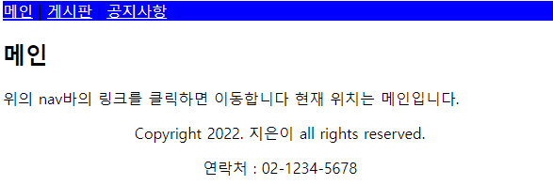
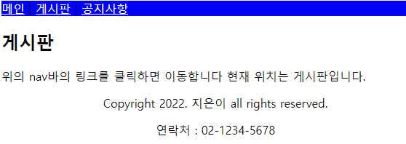
HTML5 요소 실습1
nav, section, footer를 이용하여 아래와 같이 만드세요
메인.html, 게시판.html, 공지사항.html
사용된 CSS nav {background-color : blue; } a {color: white;} footer {text-align: center;}

Slide 28
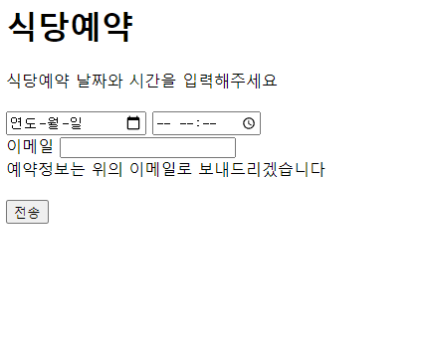
HTML5 요소 실습2
input type date와 time을 이용하여 식당예약 페이지를 만드세요
input type email
추가적으로 만들수 있는 부분 +min, max를 이용한 예약날짜 +form태그 action=“예약완료.html” +date태그 value=“오늘날짜”

Slide 29
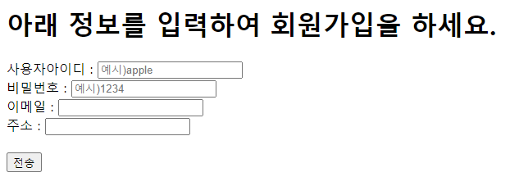
HTML5 요소 실습3
input type text와 password, email을 이용하여 아래와 같이 만드세요
아이디와 비밀번호는 아래속성을 사용한다. placeholder, required

Slide 30
HTML5 멀티미디어

Slide 31
멀티미디어 파일 형식
HTML5 이전 : 웹 브라우저마다 어떤 종류의 멀티미디어 파일을 지원할지 각자 다른 방식으로 처리
HTML5 : 플래시와 같은 외부 플러그인의 도움 없이 멀티미디어 파일을 간단히 사용 가능

Slide 32
비디오(video)
<video>
<video style="width:576; height:360" controls>
<source src="/examples/media/sample_video_mp4.mp4" type="video/mp4">

Slide 33
control 속성
controls autoplay : 자동실행
controls loop : 반복

Slide 34
HTML5 비디오 파일 형식
공식적으로 지원하는 비디오 파일 형식은 MP4, WebM, OGV
MP4 : Moving Picture Experts Group에 의해 개발, 비디오 코덱으로는 H.268, 오디오 코덱으로는 ACC를 사용합니다. 적은 용량으로도 고품질의 영상 및 음성을 구현할 수 있어 인터넷을 통한 스트리밍에 많이 활용되는 파일 형식
WebM : 구글의 지원으로 개발된 개방형 공개 멀티미디어 파일 형식, 비디오 코덱으로는 VP8, 오디오 코덱으로는 Vorbis를 사용
OGV : Theora Ogg라고도 불리며, Xiph 재단에 의해 MP3의 대안으로 개발된 특허권으로 보호되지 않는 개방형 공개 멀티미디어 파일 형식. 비디오 코덱으로는 Theora, 오디오 코덱으로는 Vorbis를 사용

Slide 35
오디오
<audio controls>
<source src="/examples/media/sample_audio_ogg.ogg" type="audio/ogg">
</audio>
공식적으로 지원하는 오디오 파일 형식은 MP3, WAV, Ogg

Slide 36
controls
controls autoplay : 자동실행
controls loop : 반복

Slide 37
HTML5 오디오 파일 형식
공식적으로 지원하는 오디오 파일 형식은 MP3, WAV, Ogg
MP3 : Moving Picture Experts Group에 의해 개발, MPEG-1의 오디오 규격으로 개발된 손실 압축형 파일 형식
WAV : IBM과 Microsoft에 의해 개발, 개인용 PC에서 오디오를 재생하기 위한 IBM과 Microsoft의 표준 오디오 파일 형식
Ogg : Xiph 재단에 의해 개발, MP3의 대안으로 개발된 특허권으로 보호되지 않는 개방형 공개 멀티미디어 파일 형식

Slide 38
플러그인
HTML 플러그인이란 웹 브라우저의 표준 기능을 확장해 주는 프로그램
가장 널리 알려진 플러그인으로는 Java Applet, Flash Player, Pdf Reader 등
object 요소나 embed 요소를 사용하여 HTML 문서에 추가 가능

Slide 39
object 요소
object 요소는 HTML 문서에 삽입할 객체(object)를 명시하는데 사용
모든 웹 브라우저에서 동작하며, 객체뿐만 아니라 또 다른 HTML 문서를 삽입 가능
<object data="/examples/media/sample_plugins_pdf.pdf" style="width:100%; height:700px"></object>

Slide 40
embed 요소
HTML 문서에 삽입할 객체(object)를 명시
HTML5에 와서 표준
모든 웹 브라우저에서 동작하며, 객체뿐만 아니라 HTML 문서를 삽입 가능
<embed src="/examples/images/img_flower.jpg" style="width:350px; height:263px">

Slide 41
Youtube 삽입하기
<iframe width="420" height="315"
src="https://www.youtube.com/embed/tgbNymZ7vqY?autoplay=1&mute=1">
</iframe>
loop=1 영원히 반복 (True)
controls=0 컨트롤 할 수 없음 (False)
controls=1(기본상태default) 컨트롤 할수 있음

Slide 42
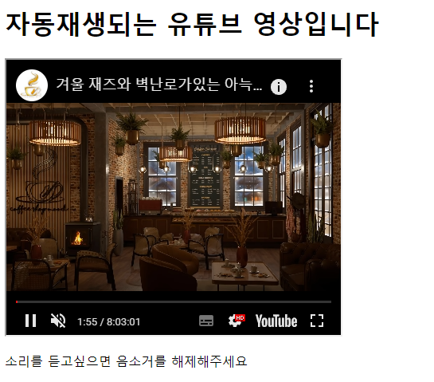
HTML5 멀티미디어 실습1
원하는 유튜브를 iframe으로 들고 와서 자동 재생이 되게 하세요
단, 음소거 상태로만 자동재생가능

Slide 43
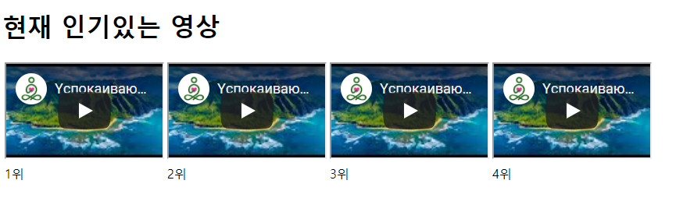
HTML5 멀티미디어 실습2
table을 이용하여 아래와 같이 영상을 출력해보세요.

Slide 44
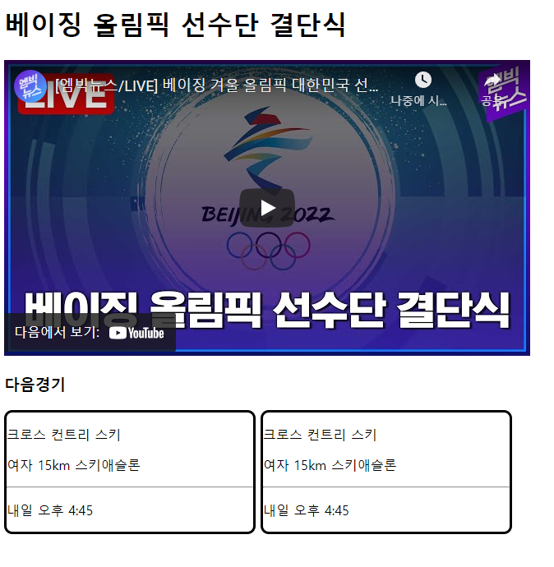
종합 실습 1
사용된 style "width:300px; border:3px solid black; border-radius: 10px; display: inline-block;“
<hr> 가로줄

Slide 45
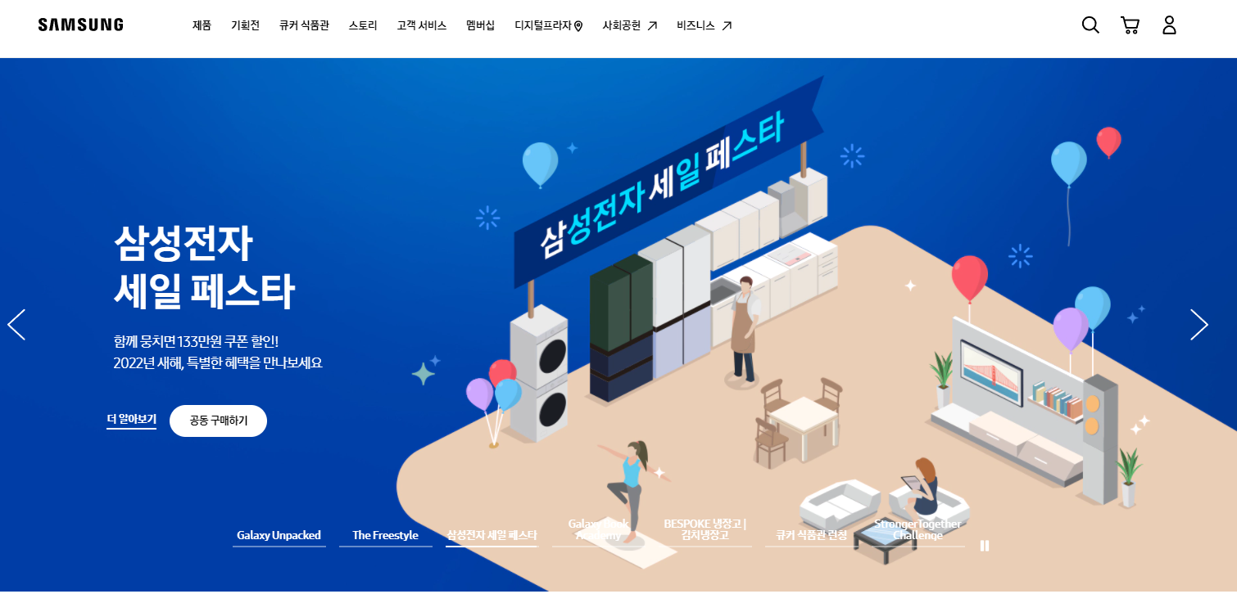
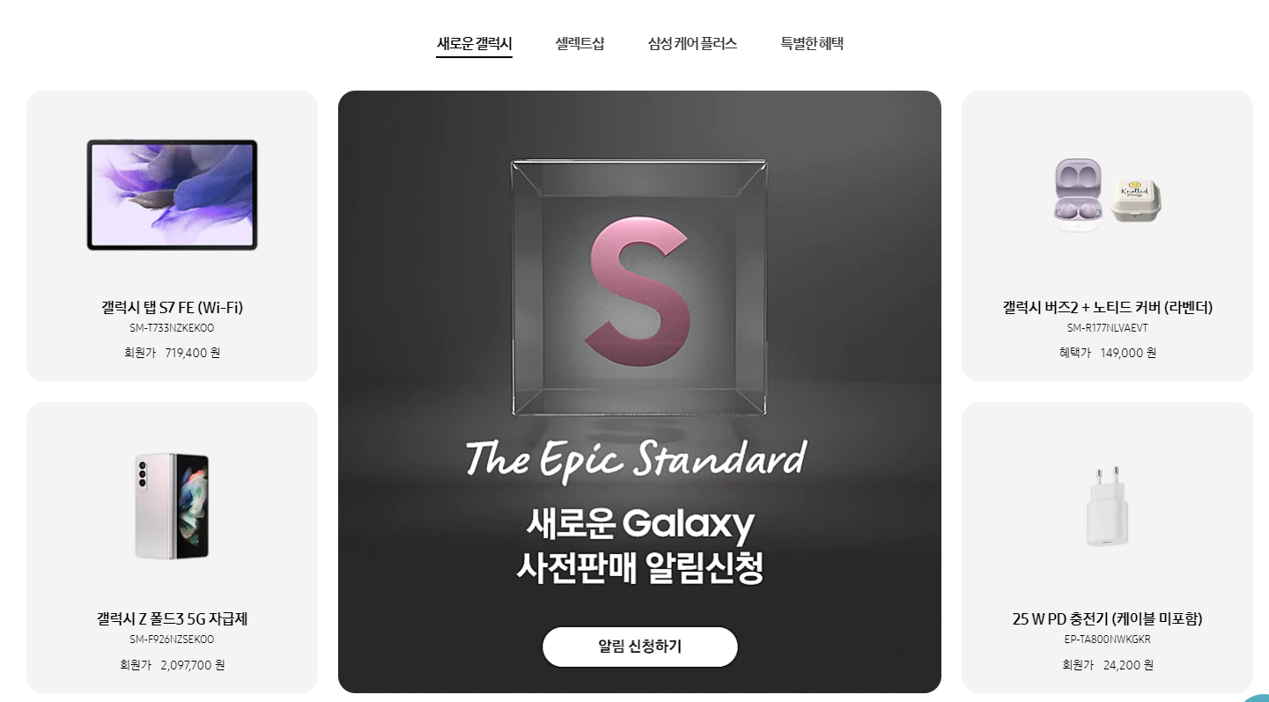
종합 실습 2
div에 스타일을 이용해서 display: inline-block; width:??%; " 뼈대 만들어 보기 (이미지는 한글로 이미지라고 표기하고, 링크는 a태그로)

Slide 46
QnA
기타 문의 사항이나 질문사항은 메일로 주셔도 됩니다
메일 : hjsiong1222@naver.com

